Slide 1
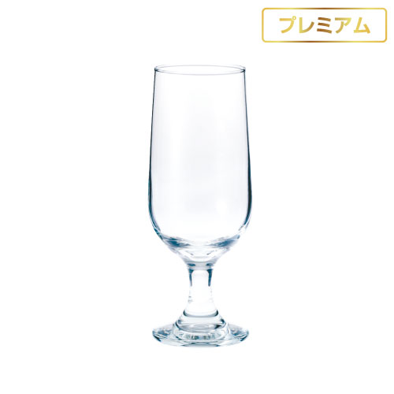
【提案書】
10オンスピルスナービアグラス
特徴
【プレミアム】ピルスナーをより美味しく飲めるビアグラス。上質な透明ガラスを用いているため美しい黄金色ときめ細かな泡を見た目にも楽しめます。高級感があり贈答用などにおすすめ。
納期
納期スペース
仕様
サイズ ：口径58ｘ高さ171mm
容 量 ：270ml
生産国 ：トルコ製
お見積
お見積りスペース

